Slide 1
¡ A IMPRIMIR TOCAN!
Antonio Gómez García

Slide 2


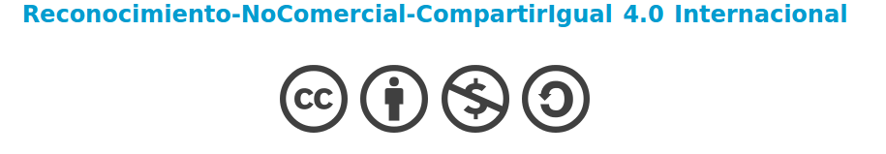

Slide 3


ALGUNOS ENLACES
CURA
(RECOMIENDO VERSIÓN 4.10)
REPETIER
(PROGRAMA ALTERNATIVO)
13,63

Slide 4

ALGUNOS ENLACES
MONEDAS INSTITUTOS

Slide 5


Slide 6
DISEÑO EN ORDENADOR (CAD, FCSTD, ETC...)
EXPORTACIÓN A UN ARCHIVO TIPO MALLA (*.STL)
GENERACIÓN DE ARCHIVO GCODE (EN LA TARJETA DE LA IMPRESORA)
IMPRESIÓN DEL OBJETO 3D FÍSICO

Slide 7
¡A IMPRIMIR TOCAN!
CONCEPTOS FUNCIONALES BÁSICOS

Slide 8
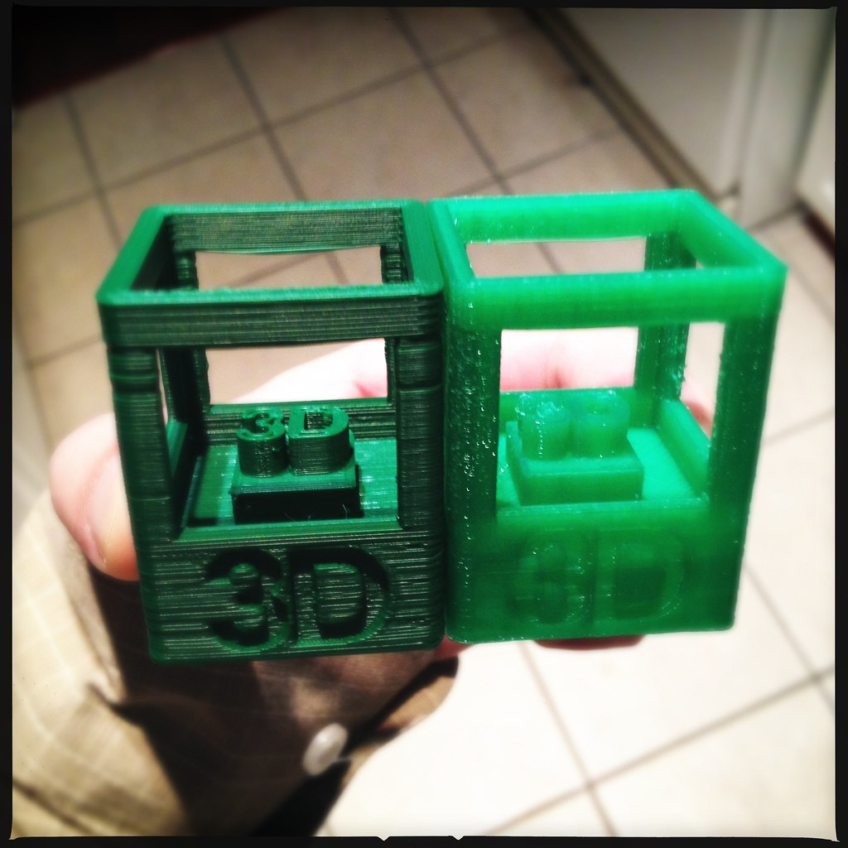
CONCEPTOS FUNCIONALES BÁSICOS
TIPOS DE PLÁSTICO: LOS DOS MÁS POPULARES SON EL ABS (TEMPERATURA DE FUSIÓN SOBRE LOS 250 º C) Y EL PLA (Tª SOBRE LOS 215 º C).

Slide 9
CONCEPTOS FUNCIONALES BÁSICOS
EL ABS ES MUCHO MÁS RESISTENTE, PERO EN LOS OBJETOS GRANDES TIENE MUCHA TENDENCIA A AGRIETARSE POR CULPA DE LA DIFERENCIA DE TEMPERATURAS ENTRE LA CAMA Y LA CAPA ACTUAL. (SPOILER: COMPRA PLA).

Slide 10
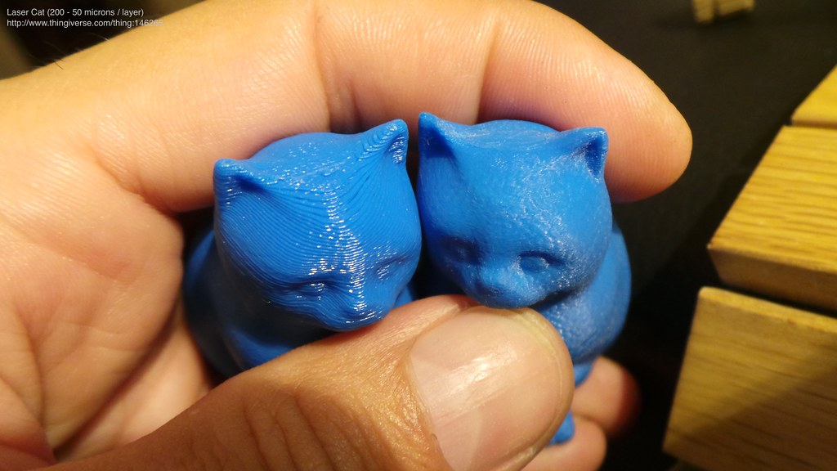
CONCEPTOS FUNCIONALES BÁSICOS
ALTURA DE CAPA: HACE REFERENCIA A LA DISTANCIA ENTRE CAPAS QUE FORMAN LA PIEZA. A MENOR ALTURA, MEJOR CALIDAD (Y MÁS TIEMPO DE IMPRESIÓN). AUTOR:
CREATIVETOOLS

Slide 11
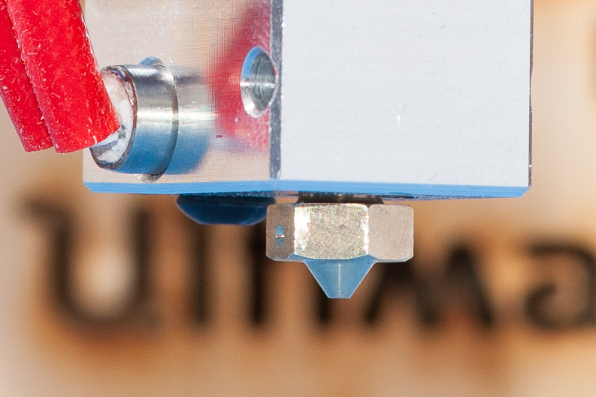
CONCEPTOS FUNCIONALES BÁSICOS
EXTRUSOR/HOTEND: PARTE DE LA IMPRESORA POR LA QUE PASA EL HILO DE PLÁSTICO, SE CALIENTA, SE DERRITE Y ES EXTRUIDO A TRAVÉS DE UN AGUJERO DE 0,4 mm (AUTOR: Philippe Vanhaesendonck )

Slide 12
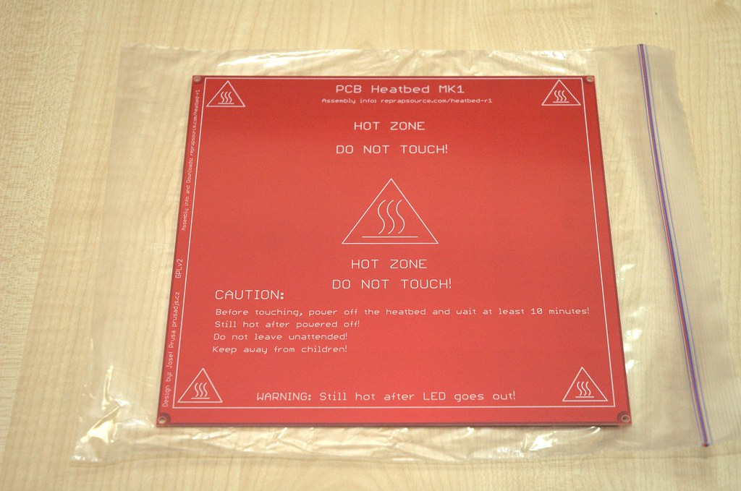
CONCEPTOS FUNCIONALES BÁSICOS
HEATED BED/CAMA CALIENTE: BANDEJA SOBRE LA QUE SE CREA LA PIEZA. SE PUEDE CALENTAR (NO MÁS DE 50 º C) PARA MEJORAR LA ADHERENCIA Y EVITAR CUARTEAMIENTOS
(Creador: Morgaine Dinova)

Slide 13
CONCEPTOS FUNCIONALES BÁSICOS
CALIBRAR CAMA (HEATED BED): HAY QUE GARANTIZAR QUE AL INICIO DE SU FUNCIONAMIENTO, EN LAS COORDENADAS 0,0,0, EL EXTRUSOR TOQUE LA CAMA SIN PRESIONAR DEMASIADO PARA EVITAR ATASCOS.

Slide 14
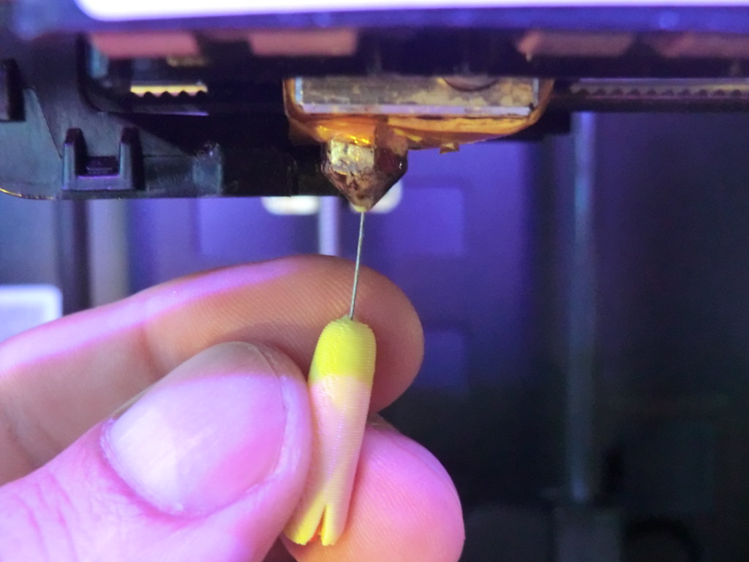
CONCEPTOS FUNCIONALES BÁSICOS
SI LA IMPRESORA ESTÁ MAL CALIBRADA, IRÁ ENTRANDO MÁS PLÁSTICO QUE EL QUE LE DA TIEMPO A SALIR (DADO QUE ESTÁ APRISIONADO CONTRA LA CAMA). ASÍ SE ACABAN PRODUCIENDO LOS TEMIDOS ATASCOS.(CREADOR: CREATIVE TOOLS)

Slide 15
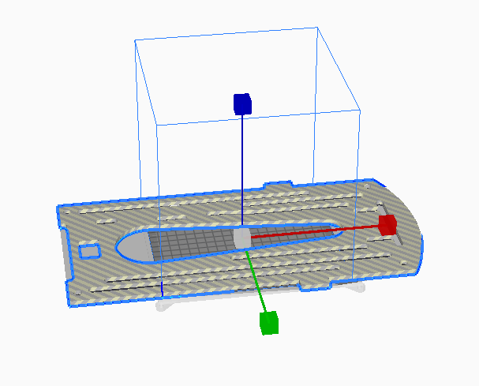
CONCEPTOS FUNCIONALES BÁSICOS
VOLUMEN DE IMPRESORA: NUESTRA IMPRESORA TIENE UN TAMAÑO FÍSICO QUE NO PODEMOS SUPERAR. ESO ES INNEGABLE

Slide 16
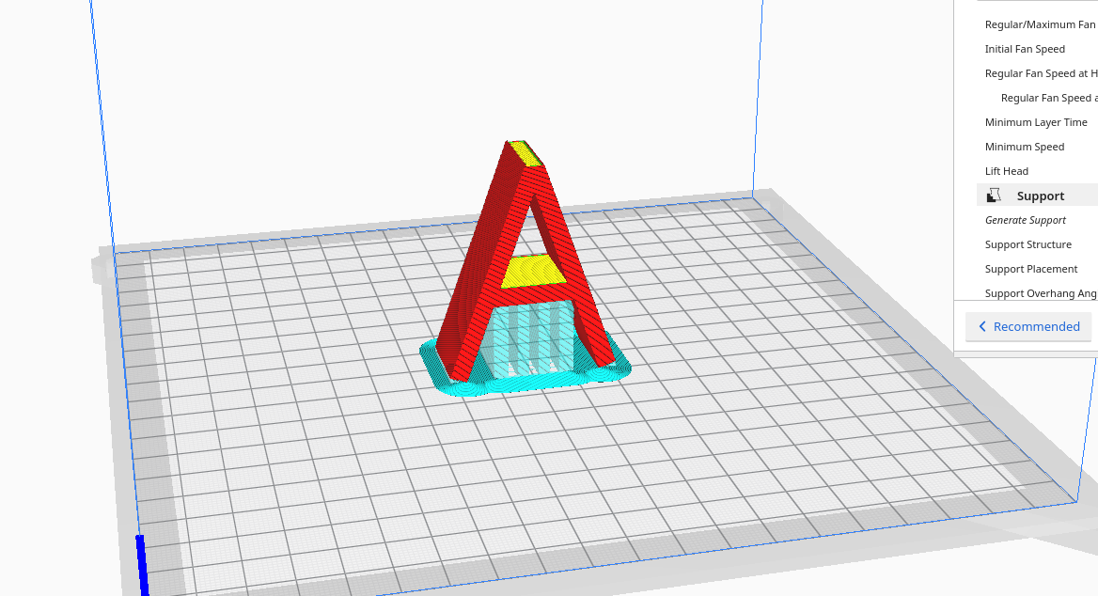
CONCEPTOS FUNCIONALES BÁSICOS
VOLADIZO: EN OCASIONES NECESITAREMOS IMPRIMIR PIEZAS QUE TIENEN PARTES EN VOLADIZO (SUSPENSAS SOBRE EL VACÍO). PODEMOS PEDIR AL PROGRAMA QUE IMPRIMA ALGÚN TIPO DE SOPORTE REMOVIBLE.

Slide 17
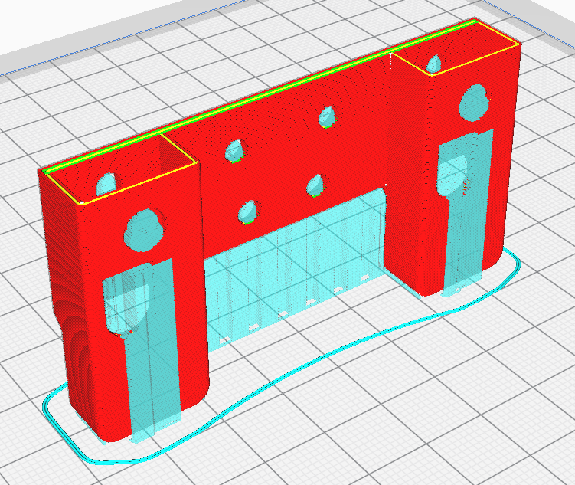
CONCEPTOS FUNCIONALES BÁSICOS
ADHESIÓN A LA CAMA: LAS PIEZAS CON BASES MUY FINAS PUEDEN IMPRIMIRSE CON BORDE, FALDA O CON BALSA PARA GARANTIZAR LA ADHESIÓN.

Slide 18
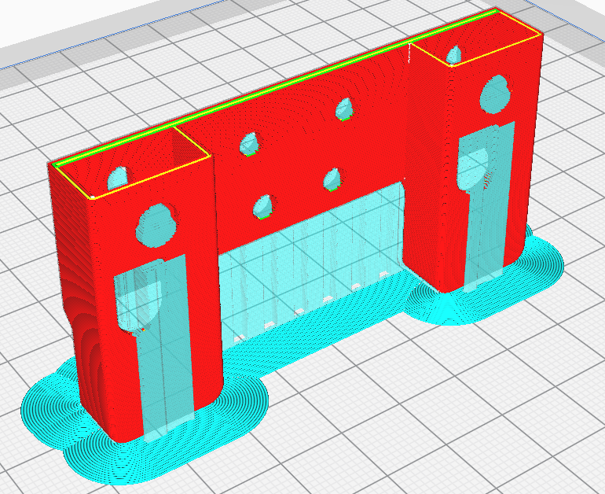
CONCEPTOS FUNCIONALES BÁSICOS
ADHESIÓN A LA CAMA: LAS PIEZAS CON BASES MUY FINAS PUEDEN IMPRIMIRSE CON BORDE, FALDA O CON BALSA PARA GARANTIZAR LA ADHESIÓN.

Slide 19
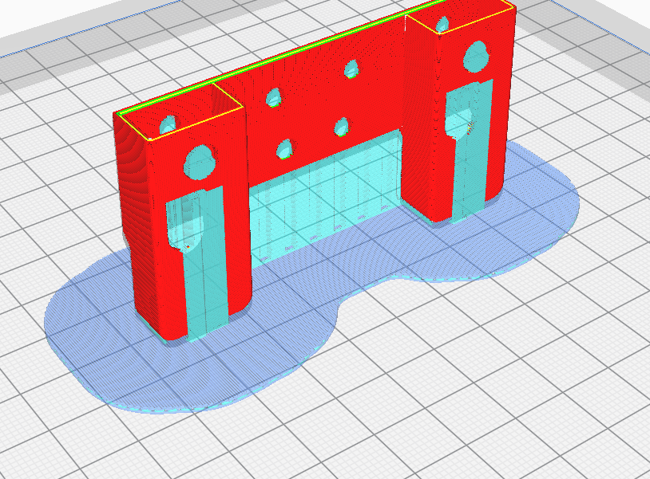
CONCEPTOS FUNCIONALES BÁSICOS
ADHESIÓN A LA CAMA: LAS PIEZAS CON BASES MUY FINAS PUEDEN IMPRIMIRSE CON BORDE, FALDA O CON BALSA PARA GARANTIZAR LA ADHESIÓN.

Slide 20
CONCEPTOS FUNCIONALES BÁSICOS
VELOCIDAD DE IMPRESIÓN (EN mm/s): HACE REFERENCIA A CUÁNTA DISTANCIA POR SEGUNDO PUEDE HACER LA IMPRESORA. A MÁS VELOCIDAD, MENOS CALIDAD (LA VIDA ES INJUSTA).

Slide 21
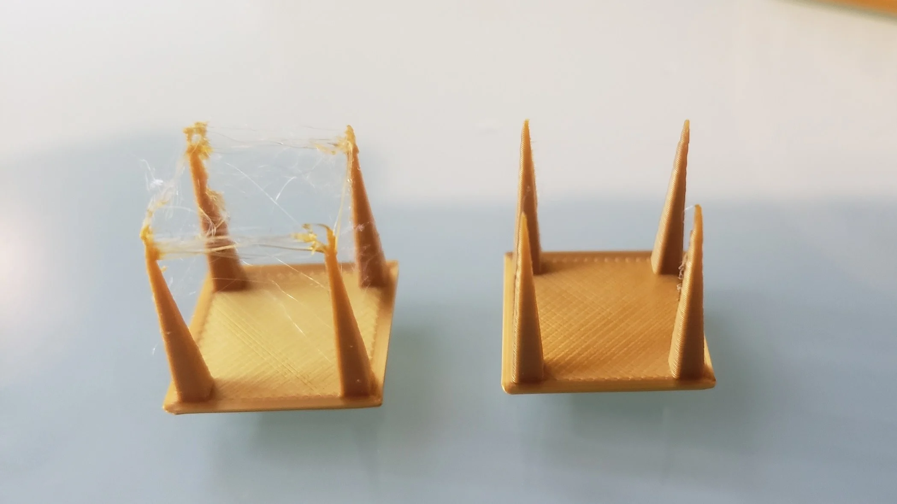
CONCEPTOS FUNCIONALES BÁSICOS
RETRACCIÓN: CUANDO IMPRIMIMOS PARTES EN VOLADIZO, PARTE DEL PLÁSTICO TIENDE A QUEDARSE DESCOLGADO MIENTRAS SE DERRITE. SI ACTIVAMOS LA RETRACCIÓN, EN ESTOS CASOS LA IMPRESORA RETRAERÁ EL PLÁSTICO.

Slide 22
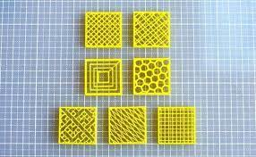
CONCEPTOS FUNCIONALES BÁSICOS
DENSIDAD Y PATRÓN DE RELLENO: NORMALMENTE LA IMPRESORA NO IMPRIME OBJETOS MACIZOS. USA UN PATRÓN DE CONSTRUCCIÓN QUE RELLENA HUECOS

Slide 23
¡A IMPRIMIR TOCAN!
INTRODUCCIÓN A ULTIMAKER CURA

Slide 24
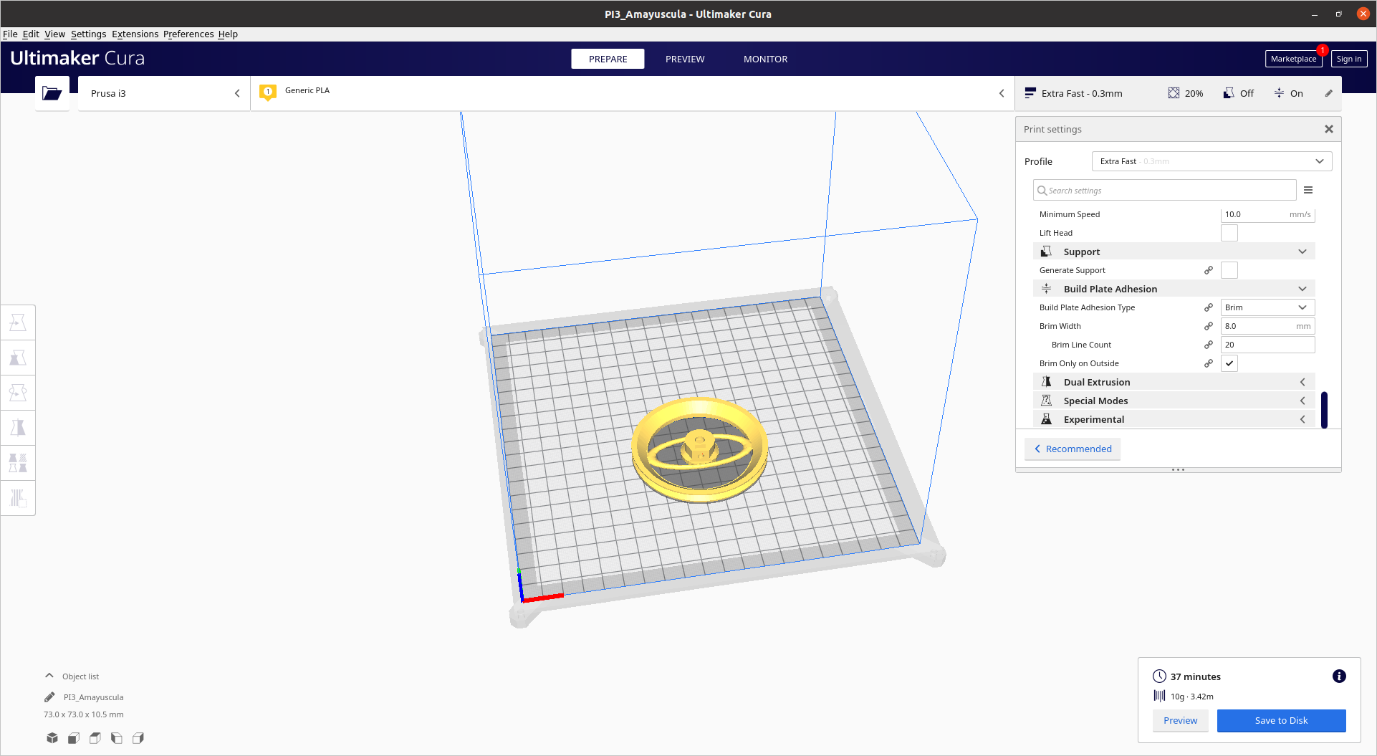
CURA
CURA ES UN SOFTWARE DE TIPO SLICER (CARGA UN ARCHIVO STL Y LO TRADUCE A LOS MOVIMIENTOS QUE TIENE QUE HACER LA IMPRESORA EN GCODE)

Slide 25
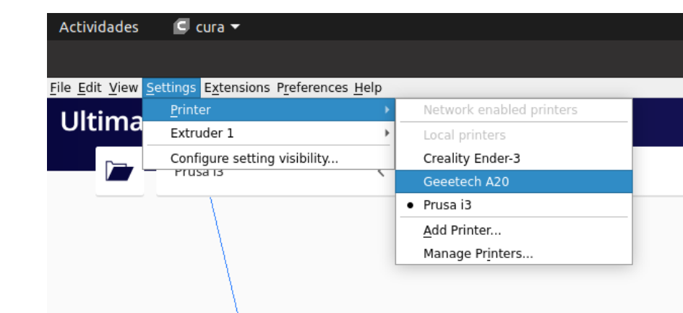
CURA
LO PRIMERO SERÁ CONFIGURAR NUESTRO MODELO DE IMPRESORA… (ESTÁ TODO MUY AUTOMATIZADO).

Slide 26
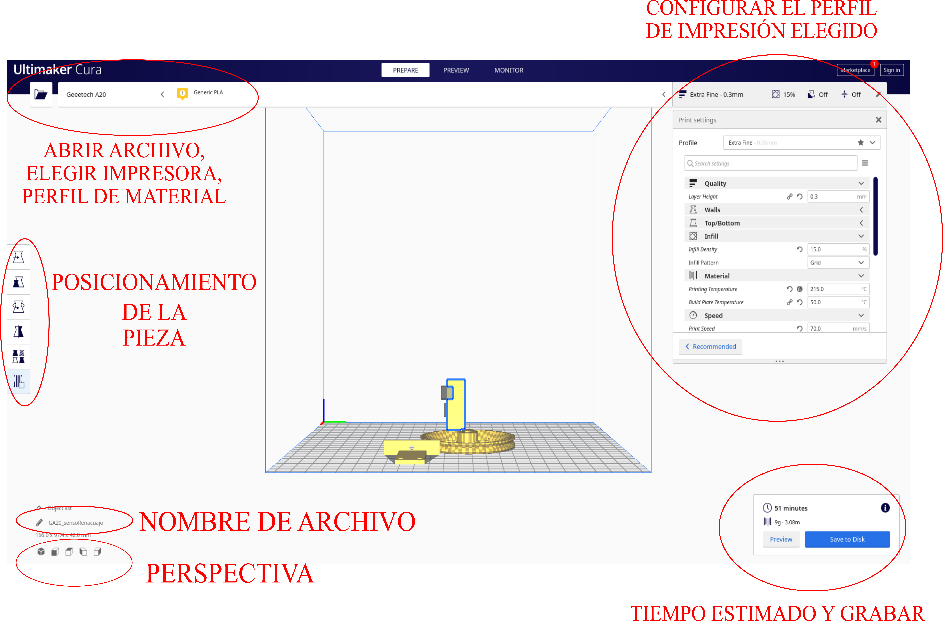
CURA

Slide 27
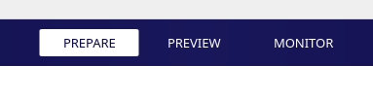
CURA

Slide 28
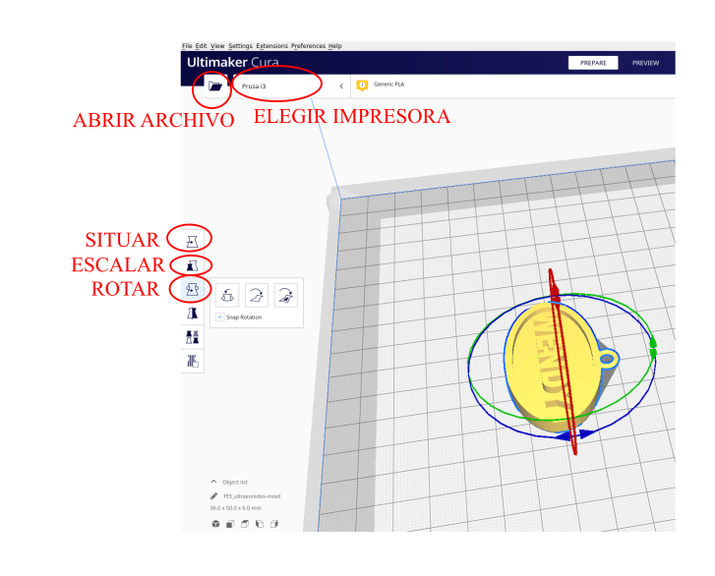
CURA
EN PREPARE, ABRIREMOS NUESTRO ARCHIVO, LO SITUAREMOS EN LA BANDEJA, TRABAJAREMOS SU TAMAÑO Y LO ROTAREMOS SI HACE FALTA.

Slide 29
CURA
CLICK IZQUIERDO→ SELECCIONAR PIEZA
CLICK DERECHO→ ROTAR
RUEDA DEL RATÓN→ZOOM

Slide 30
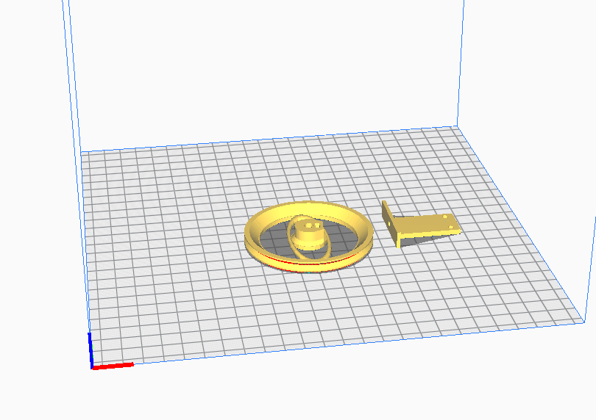
CURA
PODEMOS AÑADIR MÁS DE UNA PIEZA A LA BANDEJA. SE RECOMIENDA COLOCARLAS BIEN PARA AHORRAR TIEMPO EN LOS DESPLAZAMIENTOS DEL EXTRUSOR

Slide 31
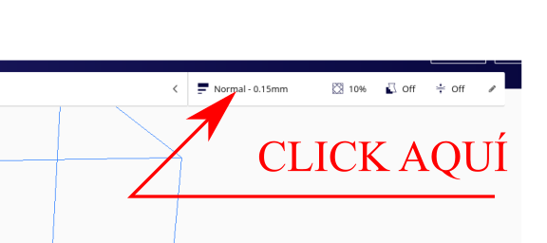
CURA

Slide 32
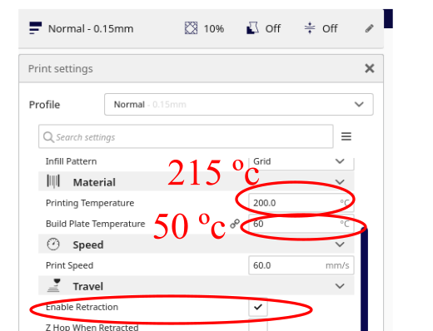
CURA

Slide 33
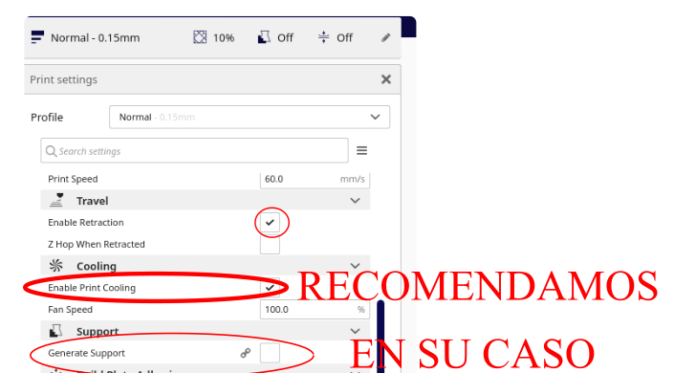
CURA

Slide 34
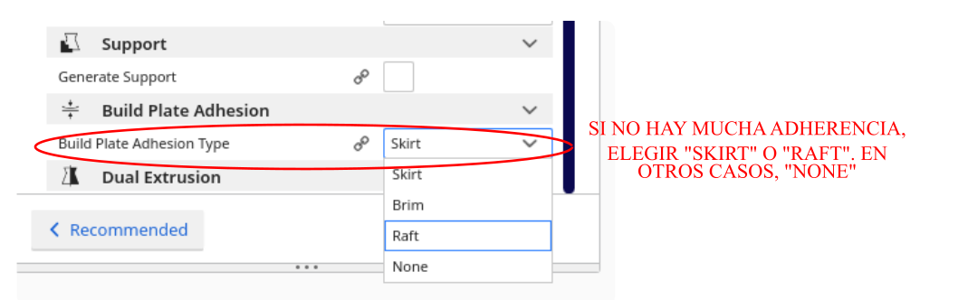
CURA

Slide 35
CURA
PARA PREPARAR LA PIEZA, HAY QUE HACER CLICK EN EL BOTÓN “SLICE” (ES EL QUE TRADUCE EL ARCHIVO *.STL AL ARCHIVO *.GCODE QUE GOBIERNA EL MOVIMIENTO DE LA IMPRESORA)

Slide 36

CURA

Slide 37
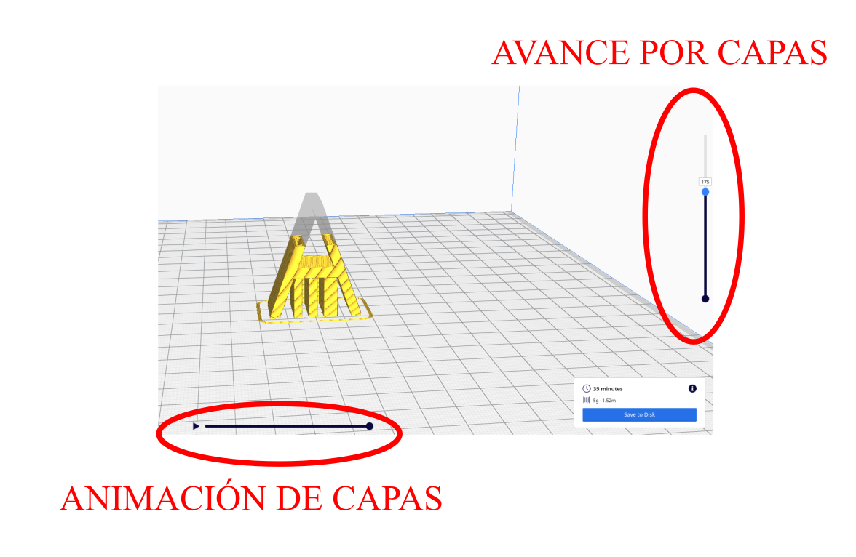
CURA
EN PREVIEW PODEMOS VER UNA ANIMACIÓN EN LA QUE SE MUESTRA QUÉ HARA NUESTRA IMPRESORA 3D

Slide 38
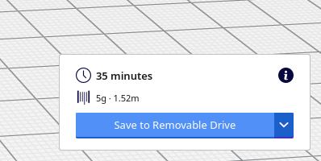
CURA
TODO ESTÁ PREPARADO PARA GRABAR NUESTRA PIEZA EN LA TARJETA SD

Slide 39
CURA
¡VALOR Y AL TORO!

Slide 40

CURA
INFORMACIÓN COMPLEMENTARIA:
https://createc3d.com/blog/usar-cura/

